Slide 1
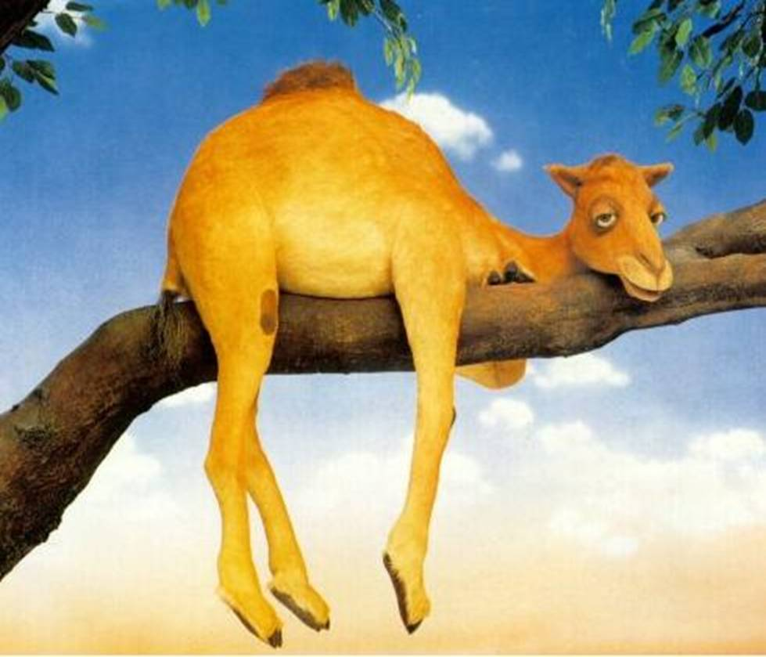
Akıllı bir Deve …
Bir anne deve ve yavrusu etrafta yatıyorlardı, birden bebek sordu ....

Slide 2
Bebek : Anne, anne, sana bir şey sorabilirmiyim ?
Anne : Tabii yavrum ! Seni sıkan bir şey mi var ?

Slide 3
Bebek : Develerin niçin hörgüçleri vardır ?
Anne : Evet oğlum, bizler çöl hayvanlarıyız, bizim hörgüçlere su depolamak için ihtiyacımız var. Bizler çölde bile susuz yaşıyabilen hayvanlar olarak biliniriz.

Slide 4
Bebek : Peki, bizim bacaklarımız niçin bu kadar uzun ve ayaklarımız yuvarlakımsı ?
Anne : Oğlum, bunlarla çölde çok rahat yürüyebiliyoruz. Biliyorsun, bu bacaklar ile çölde herkesten daha kolay hareket edebiliyorum !, dedi annesi büyük bir gururla

Slide 5
Bebek : Peki, göz kapaklarım neden bu kadar uzun ? Bazen görüşümü bile engellediği oluyor..
Anne : Oğlum, bu uzun kapaklar senin gözlerini koruyor. Çöldeki kum ve fırtınalar gözlerine zarar veremiyor, dedi annesi gözlerinde bir pırıltı ile…

Slide 6
Bebek : Anlıyorum. Demek ki hörgüçlerim çölde susuz kalmam için su depolamakta, uzun bacaklarım çölde daha rahat hareket edebilmem için ve uzun göz kapaklarım gözlerimi çöldeki kumlardan korumakta…
Peki allah aşkına, o zaman bizim işimiz ne Hayvanat Bahçesindeeeee !!??

Slide 7
Bu hikayenin ana fikri :
“Beceriler, bilgiler ve yetenekler sadece doğru yerde bulunuyorsan işine yarıyabilir. "
(Peki, sen şu an nerdesinnnn ????????)

Slide 8
"“Günün Sözü : İşini sev, ancak hiçbir zaman şirketine aşık olma, çünkü şirketinin ne zaman seni sevmekten vazgeçeceğini bilemezsin !""

Slide 9
fatih5245 Google Grubuna Katılıp
Sizde Hergün Ortalama 5 Mail Alarak
Hayatın Güzelliklerini Farkedebilirsiniz..
Gruba Üye Olmak İçin TIKLAYINIZ
Web Sitesini ve forum sayfasını Ziyaret Etmek İçin linke tıklayınız
www.herice.com

